Slide 1
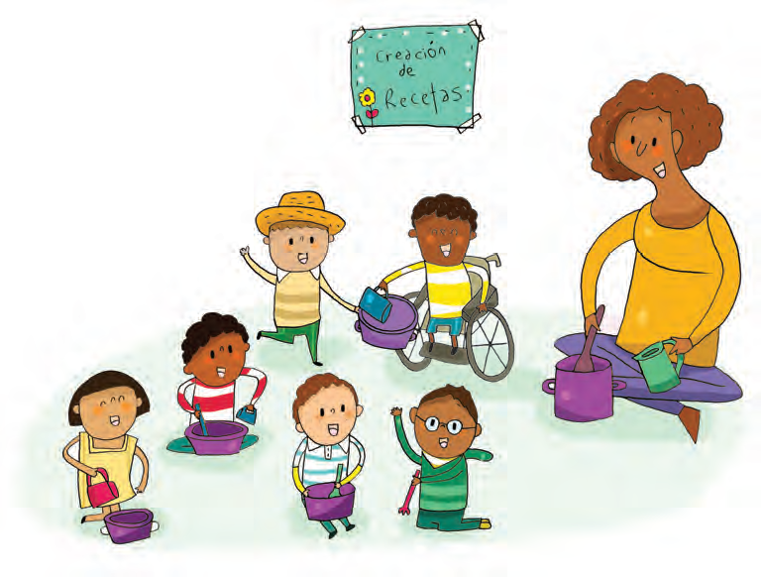
SECRETARÍA DE EDUCACIÓN DEPARTAMENTAL DEL HUILA
GRUPO CALIDAD Y PERTINENCIA
PROCESO DE EDUCACION INICIAL

Slide 2
OPORTUNIDADES DE MEJORAMIENTO
- 43.8% de los niños de Transición son atendidos en multigrado, con docentes sin formación en preescolar
Cobertura total ( oficial y privada ) 76%
Cobertura oficial 71%
- Deserción del 1,5% ( 161 niños)

Slide 3
OPORTUNIDADES DE MEJORAMIENTO
-Necesidad de capacitación a docentes y acompañamiento pedagógico.
- Bajo nivel de empoderamiento por parte de las autoridades y actores educativos sobre la importancia de la educación inicial
Escasa dotación pedagógica

Slide 4
OPORTUNIDADES DE MEJORAMIENTO
- El 44% de las aulas de transición requieren de algún tipo de mantenimiento en su estructura física ( pisos, muros, techos).
- El 65% de las aulas de transición no tienen servicio de sanitarios adecuados a la línea infantil.
- El 71% de los comedores del grado de transición no están acondicionados a la línea infantil.
- El 66% de las aulas de transición no tienen espacios exclusivos para la recreación.
- El 85% de los espacios recreativos carecen de dotación y/ o adecuación.
- El 28% de las instituciones carecen de mobiliario línea infantil

Slide 5
ESTRATEGIAS DE INTERVENCION
ZONIFICACION DE LA ATI (4 ZONAS)
UN PROFESIONAL POR ZONA
ABORDAR LOS SIGUIENTES PROBLEMAS:

Slide 6
Problema 1. 43,8% de los niños de preescolar son atendidos por docentes multigrado con formación distinta al preescolar.
ACCIONES:
Capacitar en Bases curriculares y Derechos básicos de aprendizaje Acompañamiento en aula para el mejoramiento de las condiciones de calidad.
Orientar a los docentes multigrado para estructurar y desarrollar, estrategias que provean de herramientas metodológicas y pedagógicas para atender el grado de transición .

Slide 7
Problema 2. Baja cobertura en el nivel de educación preescolar
Acciones:
Coordinar con ICBF y Prestadores privados de educación inicial, el ingreso al grado obligatorio del sistema educativo formal.
Monitoreo y Seguimiento a la cobertura de la educación inicial y preescolar, identificando barreras de acceso y recomendando a quien corresponda estrategias para la superación de las mismas.
Seguimiento niño a niño para garantizar que todos los de 5 años ingresen al grado Transición.

Slide 8
Problema 3. Reducir deserción en preescolar
Acciones:
Apoyo técnico para el tránsito armónico ICBF – grado transición
Apoyo técnico para el tránsito armónico de transición al grado primero.
Coordinación institucional entre docentes de transición y docentes del grado primero
Hacer seguimiento mensual niño a niño según relación de desertores, identificar causas de deserción y recomendar a quien corresponda estrategias para su reinserción al sistema educativo.

Slide 9
Problema 4. Mejoramiento de dotación y planta física
Acción:
Gestión para la dotación del grado de transición y mejoramiento de planta física.

Slide 10
Problema 5. Falta empoderamiento por parte de autoridades y actores educativos sobre la importancia de la educación inicial.
Acciones:
Socializar la caracterización de la educación inicial.
Divulgar información sobre los referentes técnicos de la Educación Inicial, tanto a entidades territoriales, personas naturales y jurídicas que brindan el servicio de Educación Inicial o están interesados en prestarlo, como a la comunidad en general.
Acompañamiento en la organización y realización de las actividades que promuevan el fomento del programa de educación inicial.

Slide 11
Problema 6. Falta empoderamiento por parte de las autoridades y actores educativos sobre la importancia de la educación inicial.
Acciones:
Participar de los Consejos de Política Social, Comité de Directivos Docentes, Mesas de Transito Armónico, mesas de primera infancia y otros.
Incorporar en el Proyecto Educativo Institucional (PEI) de los referentes técnicos de la educación inicial y el preescolar, los procesos curriculares y los mecanismos de seguimiento al desarrollo y aprendizaje.

